Slide 1


PASANTÍA TID SURA 2023
Reto #10
Modelo analítico de la accidentalidad en Medellín
¿Cómo incrementar el porcentaje de repartidores en moto de la ciudad de Medellín que adquieren una póliza de seguros?

Slide 2

Problemática
Las personas que trabajan como repartidores en moto en Medellín y no están afiliadas a una Administradora de Riesgos Laborales (ARL) no tienen cobertura de seguro laboral mientras realizan su trabajo, siendo este tipo de vehículos los más afectados en siniestros viales presentados en la ciudad.

Slide 3

Planteamiento
Se sugiere implementar una póliza de seguro con tarifas dinámicas para aquellas personas que realicen este tipo de trabajo, ajustando el precio según la hora y la zona en la que operen habitualmente.

Slide 4


Indicadores de Gestión
Índice de Severidad
Frecuencia Temporal
¿Cuáles son las zonas de Medellín con más fatalidad respecto a los siniestros viales?
¿Cuáles son las horas del día con más accidentalidad vial en Medellín?

Slide 5
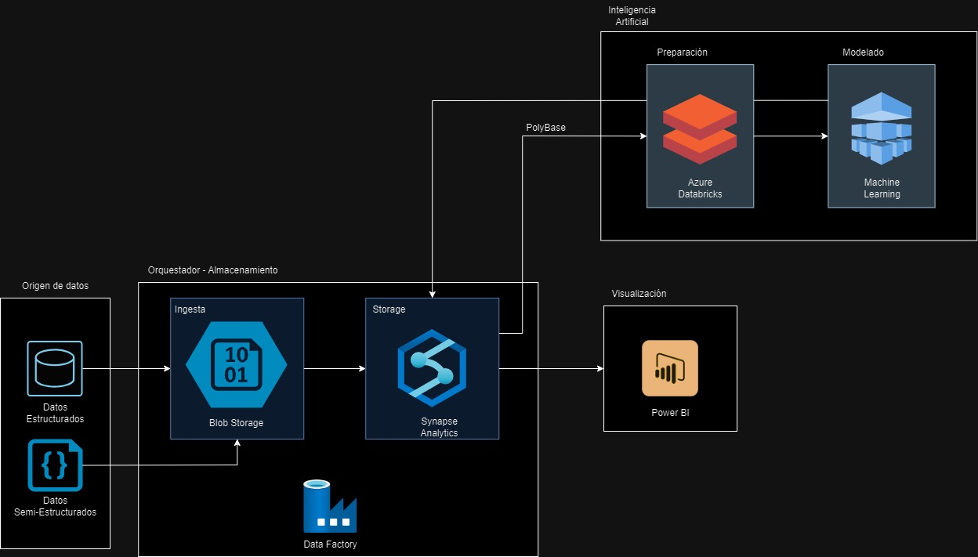
Arquitectura

Slide 6

Procesamiento de Datos
Se realizo la extracción y procesamiento a 2 conjuntos de datos:
- Accidentes de transito
- Víctimas en Incidentes viales
Estos datasets eran complementarios, es decir, tenían información que complementaba al otro

Slide 7
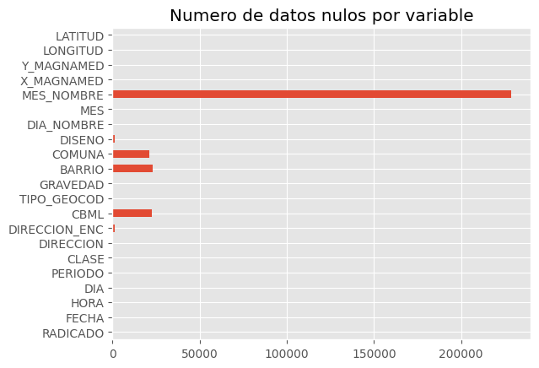
Accidentes de transito
# Datos iniciales:
315,087 registros
# Datos finales:
315,075 registros
# Variables:
BARRIO
COMUNA
GRAVEDAD
CLASE
DISENO
LATITUD
LONGITUD
FECHA
HORA
DIA_NOMBRE
MES_NOMBRE
PERIODO
DIA
MES
DIRECCION
DIRECCION_ENC
CBML
OBJECTID
RADICADO
Shape
TIPO_GEOCOD
X_MAGNAMED
Y_MAGNAMED

Slide 8
Víctimas en Incidentes viales
# Datos iniciales:
1,048,317 registros
Después de realizar el cruce de los datos
# Datos finales:
233,220 registros
Se realizo el cruce de los datos por el campo RADICADO, el cual conectaba ambos datasets
# Variables:
# Datos cruzados:
143,971 registros
Sexo
Condicion
Grupo_edad
Radicado

Slide 9
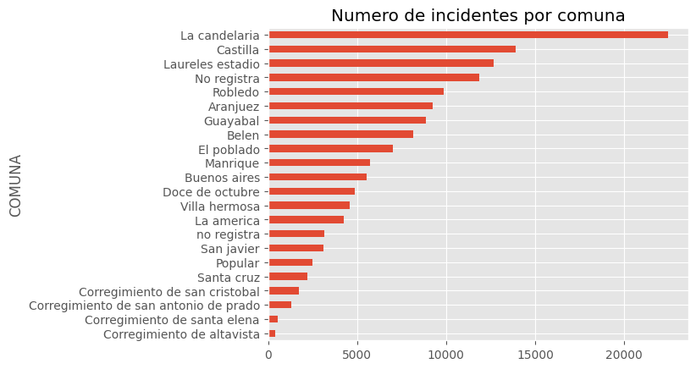
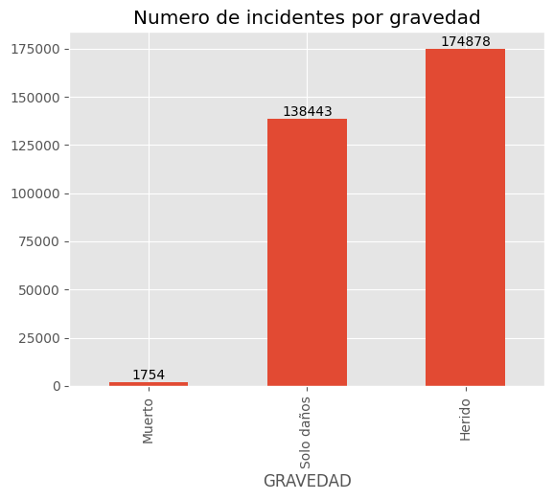
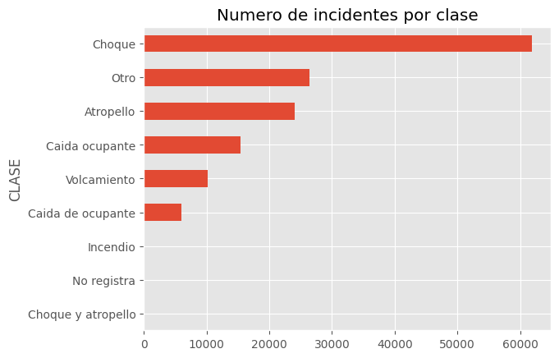
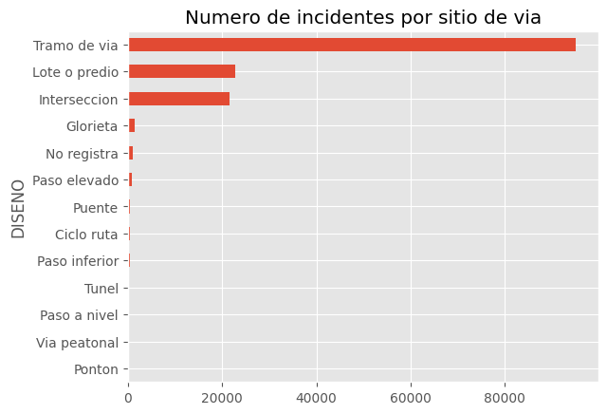
Visualizaciones iniciales

Slide 10
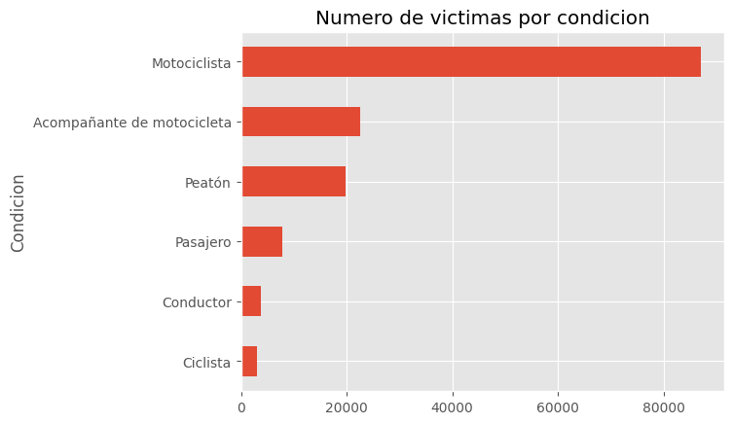
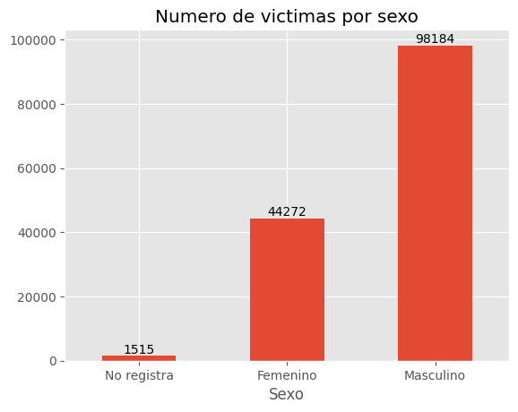
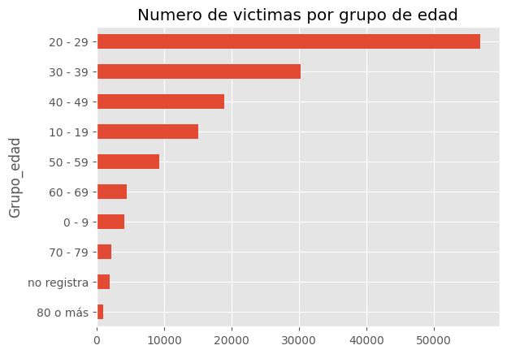
Visualizaciones iniciales

Slide 11
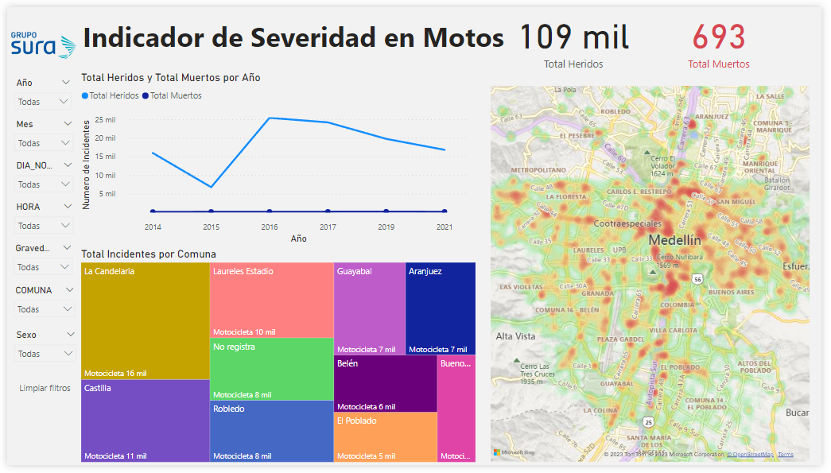
Dashboard

Slide 12
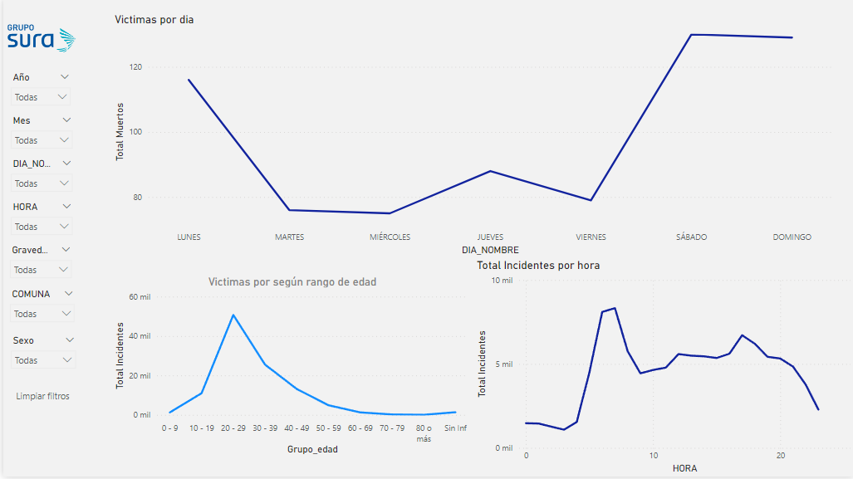
Dashboard

Slide 13
Inteligencia Artificial
Se propone la implementación de un algoritmo de agrupación que permita identificar geográficamente áreas en función de la hora, ubicación y grado de fatalidad de los eventos, posibilitando así establecer precios dinámicos según la gravedad del incidente, la hora y la zona de operación.

